Slide 1


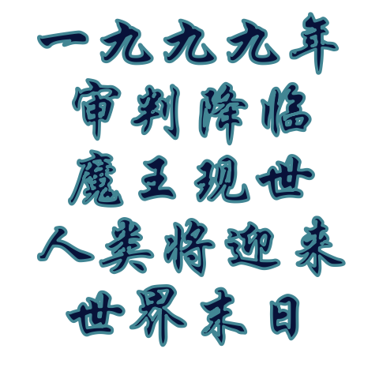

Slide 2
“千年虫问题”
从计算机发展史来看，1999年算得上是人类保卫了地球文明的一年。
这一年，无数的程序员加班熬夜，终于赶在千禧年钟声响起之前解决了计算机系统计时程序里，无法区分1900年和2000年区别的“千年虫问题”。

Slide 3
“千年虫问题”
早时候的电脑比较弱小，内存只有64-128KB，用它做事必须很节约，能省一点儿是一点儿。
所以那时候的程序猿在输入日期时，都只用两位数来表示年份——比如1999年1月1日，就写成“990101”。这样一来，1988年变成了“88年”，1900年变成了“00年”。
这时候一拍大腿你会发现：不对呀！照这么写，1900年和2000年都变成“00年”，没有区别了哇！
没错！计算机也是这么想的！
当时间跨过1999年最后一天的零点，如果不提前修改系统，全世界的计算机都会在：倒回1900、跨入2000、选择原地狗带，三种模式中陷入沉思。

Slide 4
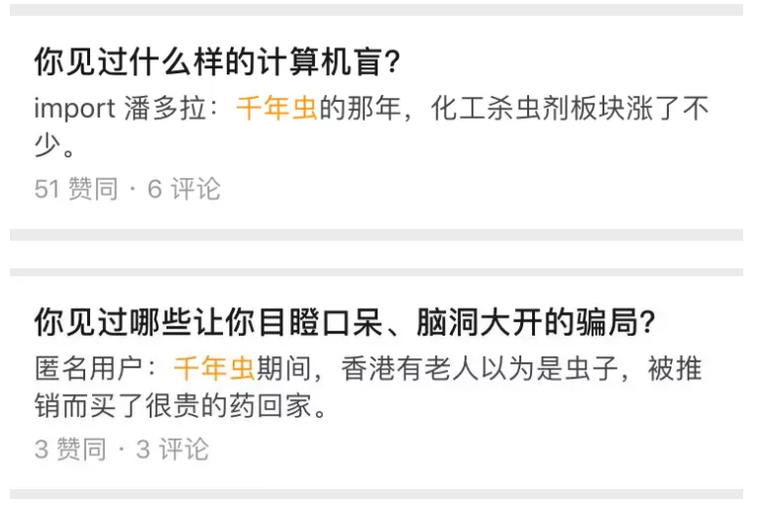
“千年虫问题”
有识之士很早就注意到了这个问题，号召政府和企业尽快采取措施。比如咱们国家就准备得比较完善，还在北京专门成立了一个“计算机2000年问题”办公室，应对各地打来的求助电话。
甚至由于宣传过于到位，连根本不懂计算机的老爷爷老奶奶们，也知道“千年虫”要来了。他们真的把千年虫当成了一种带着病菌的害虫，于是就发生了下面两则故事：

Slide 5
“千年虫问题”
与此同时，跟咱们隔海相望的日本，也开始了“防虫”宣传。
那时候的日本首相，叫做小渊惠三，小渊惠三亲自演了个广告，从1998年开始就天天在电视上轮放，催促本国程序员赶紧“捉虫”。
在码农们齐心协力的努力下，日本全国系统中的Bug，都被修复or掩盖得差不多了。

Slide 6
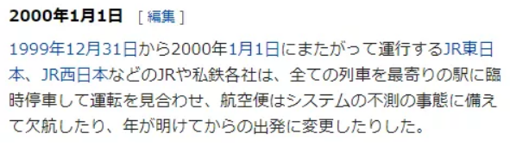
“千年虫问题”
即使这样在新千年到来之际，谨小慎微的日本人还是暂停了大多数公共设施的运转JR和私铁各社统统停运。飞机也不飞了，直到2000年顺利到来才让它们重新出发。
千禧跨年之劫顺利度过，日本上下松了一口气，平成废宅又可以放心去玩耍啦。以至于大家高兴地忘了一个恐怖的事情：
大魔王2000年，不仅仅是新千年。它，还是一个闰年。

Slide 7
“千年虫问题”
从小老师告诉我们——能被4整除的年份，叫做闰年。但是在所有能被4整除的年份里同时又能被100整除的，它就变回平年了。
但但是！在这些能被100整除的平年里同时还能被400整除的，它就又变回闰年了！
所以1900年不是闰年，但2000年！是一个大大滴闰年！
1900年没有出现过的Bug，2000年会出现！

Slide 8
“千年虫问题”
2000年2月29日，北海道札幌(zhá huǎng)市地铁线上通勤的日本人突然发现自己的定期券失效了。
“明明自己买的，是2月15到3月14一个月的月票怎么到2月29就不能用了呢？”
因为霓虹金忘了修改闰年2月底多出来的一天。在计算机的认知里2000年2月29日，变成了不该存在的日子，人们的定期券也就因此失效了。那一天刚好是通勤地狱星期二。
总之说了这么多，就是为了告诉大家计算机里的日期变动对程序员来说，是不可小觑的大事件。这个Bug如果不被重视，可能会引起很可怕的后果，轻则ATM宕机，重则人造卫星撞地，是一定一定要提前做好准备的。

